Slide 1


Slide 2
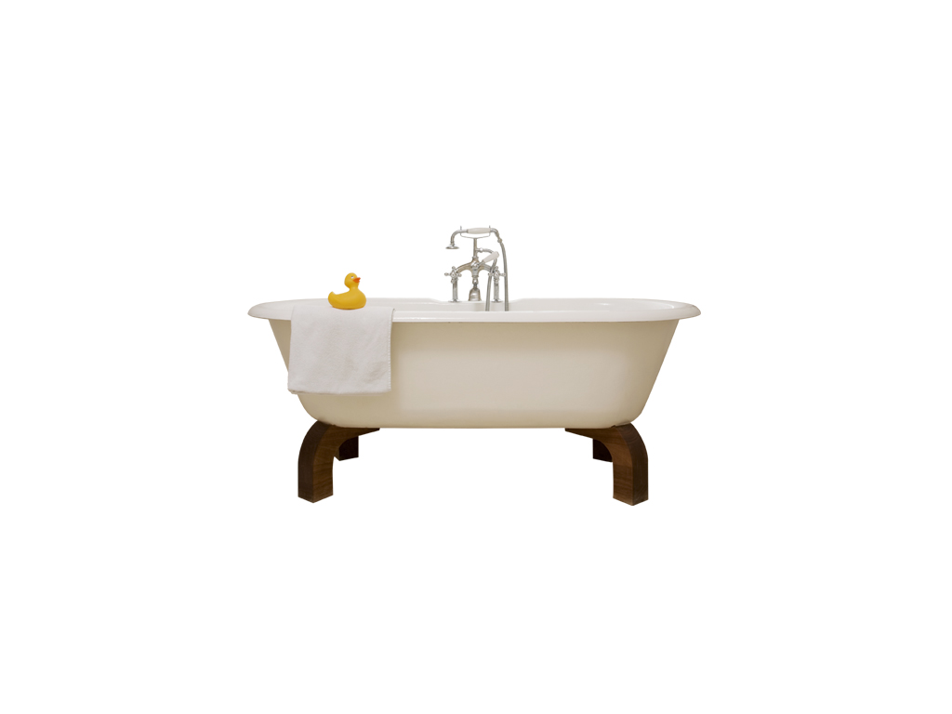
浴缸
Notes:
bathtub

Slide 3
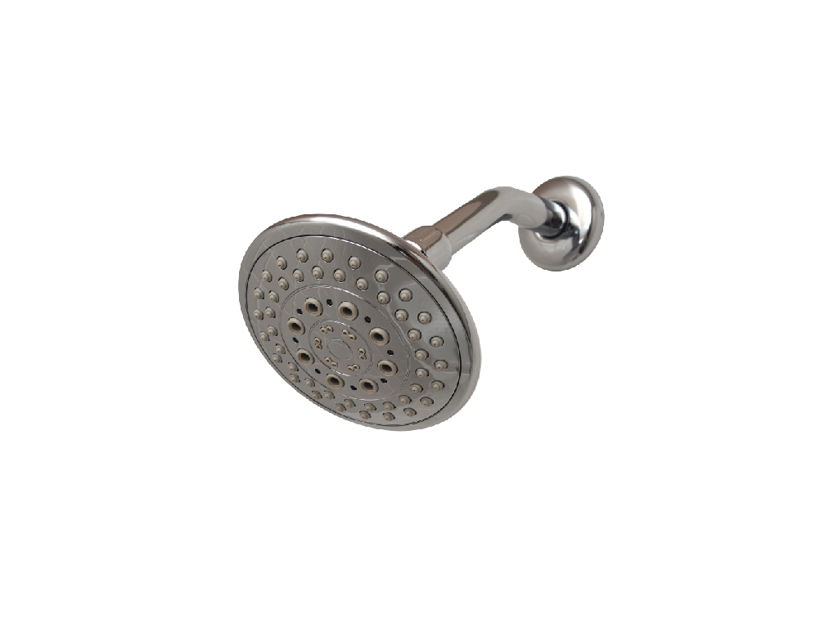
蓮蓬頭
Notes:
Shower head

Slide 4
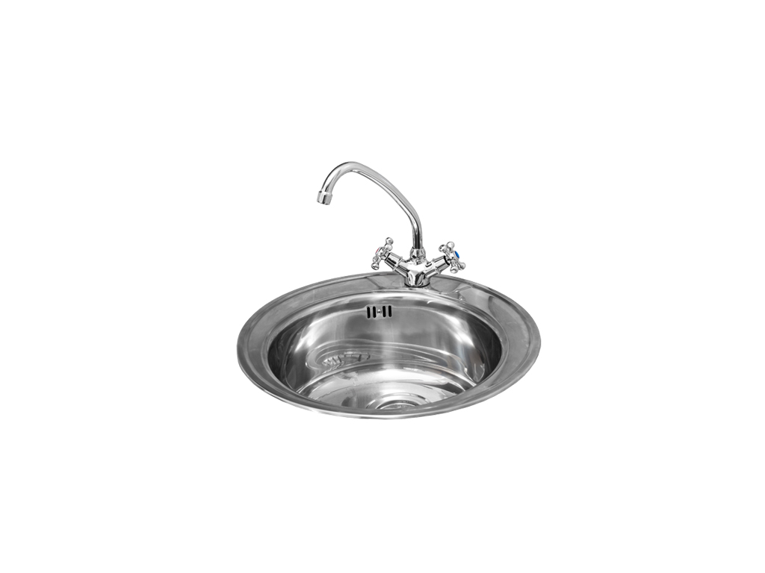
洗手臺
Notes:
sink

Slide 5
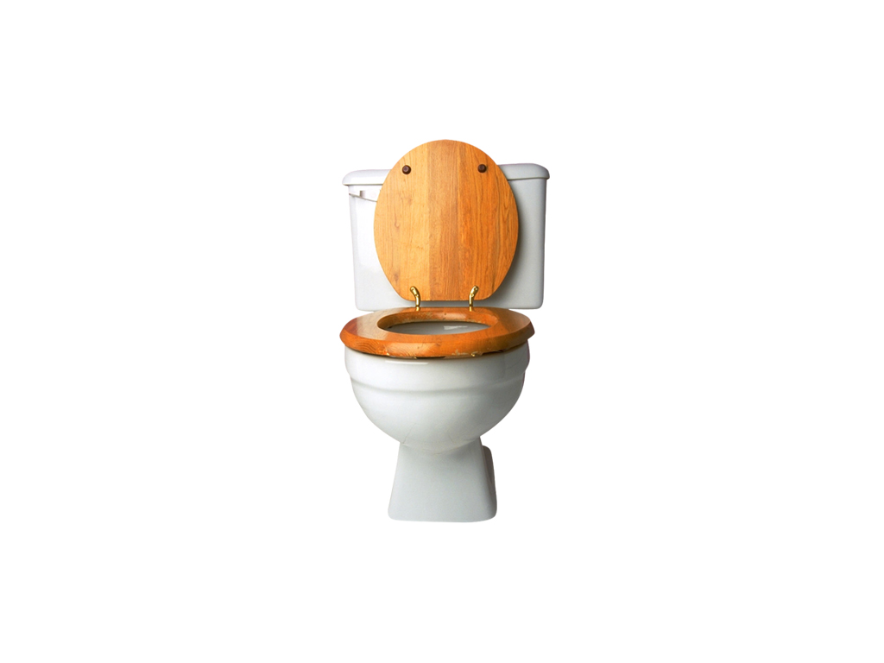
馬桶
Notes:
toilet

Slide 6
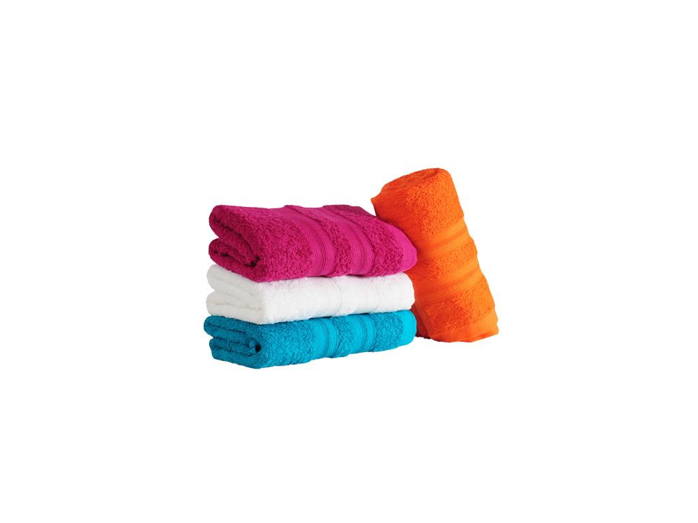
毛巾
Notes:
towel

Slide 7

鏡子
Notes:
mirror

Slide 8
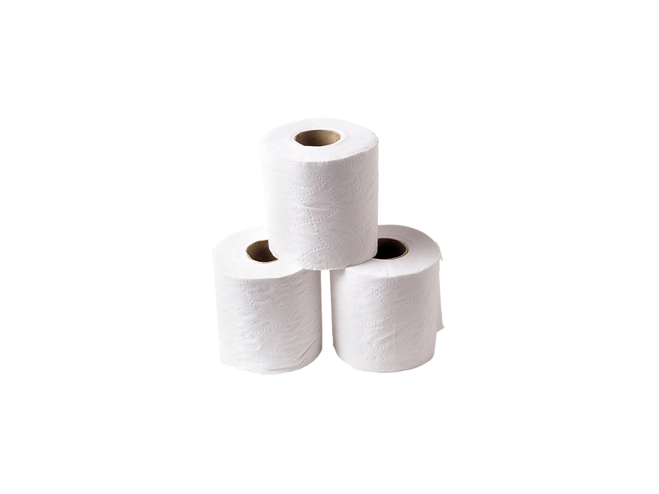
衛生紙
Notes:
toilet paper

Slide 9

香皂
Notes:
soap

Slide 10

洗髮精
Notes:
shampoo

Slide 11
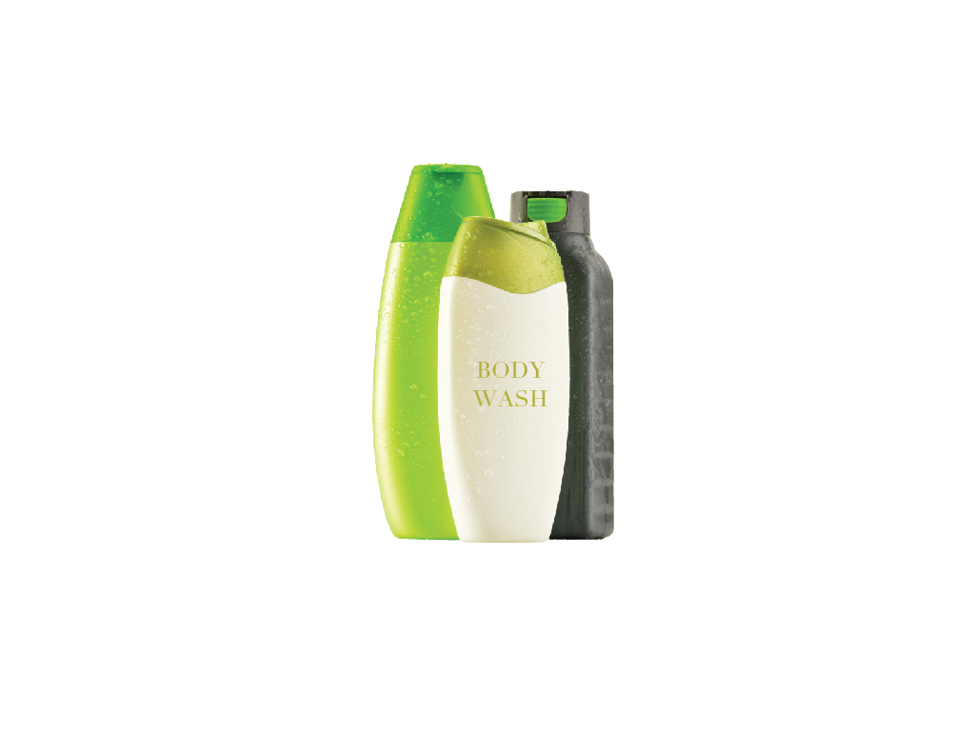
沐浴乳
Notes:
body wash

Slide 12
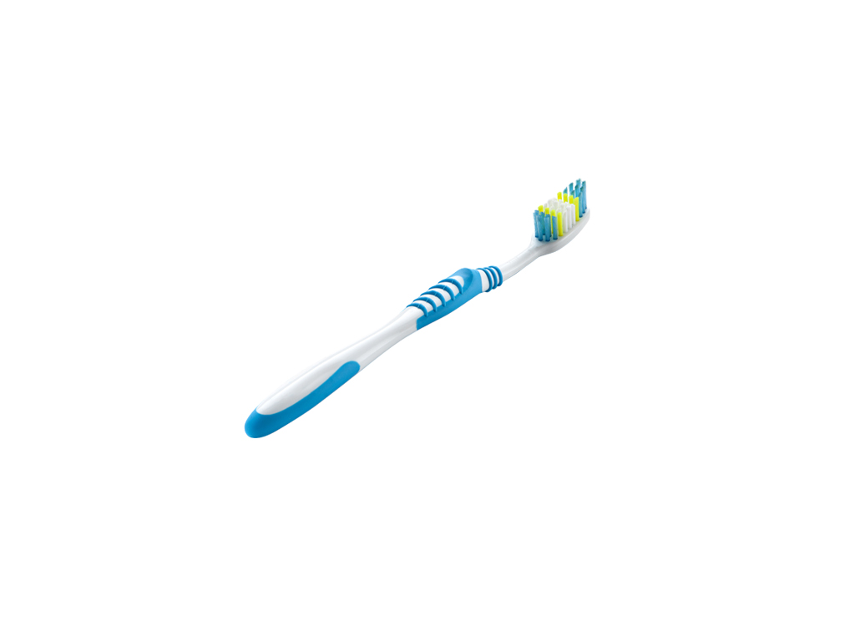
牙刷
Notes:
toothbrush

Slide 13
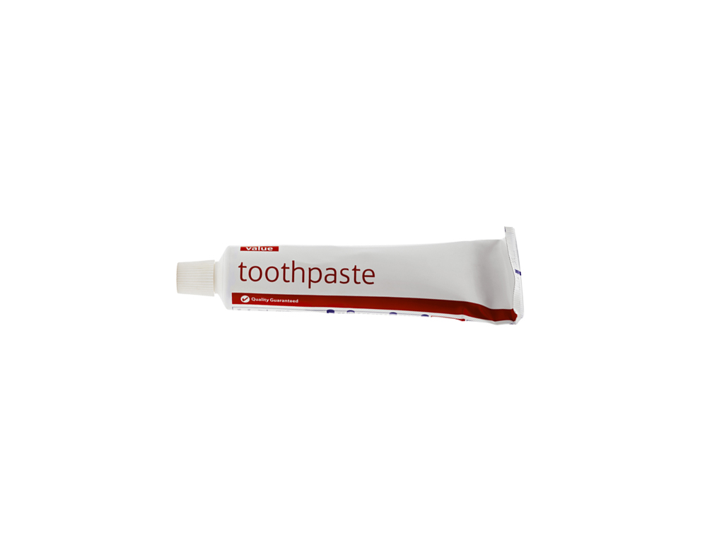
牙膏
Notes:
toothpaste

